Slide 1
컬렉션 프레임워크
이것이 자바다

Slide 2

컬렉션 프레임워크
// 길이가 10인 배열 생성
Prodeuct[] product = new Product[10];
//객체 추가
product[0] = new Product("Model1");
product[1] = new Product("Model2");
//객체 검색
Product model1 = array[0];
Product model2 = array[1];
//객체 삭제
array[0] = null;
array[1] = null;
＃컬렉션 (요소(객체)를 수집해서 저장하는 것)
＃배열의 문제점
-저장할 수 있는 객체 수가 배열을 생성할 때 결정
ex) Prodeuct[] product = new Product[10];
객체를 삭제할 때 해당 인덱스가 비게 된다.
＃컬렉션 프레임워크
- 객체를 효율적으로 추가, 삭제, 검색할 수 있도록 제공하는 컬렉션 라이브러리
- java.util 패키지에 포함
- 인터페이스를 통해 정형화된 방법으로 다양한 컬렉션 클래스 이용

Slide 3
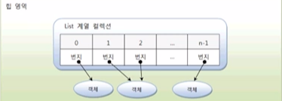
List 컬렉션
＃ 인덱스로 관리 ＃ 중복해서 잭체 저장 가능
＃ 구현 클래스 (ArrayList, Vector , LinkedList)
＃ArrayList 기본 생성 객체 = 10, But 용량 자동 증가)
- List<E> list = new ArrayList<E>();
0 | 1 | 2
4(3) | 5(4) | 6(5)
3

Slide 4
List 컬렉션
#Vector
동기화된 메소드로 구성되어 있기 때문에 멀티스레드 실행 x
병행 제어를 해주기 때문에 안전하게 객체를 추가, 삭제할 수 있다. - > 스레드 안전
#LinkedList (※ 데이터 변경이 자주 일어난다면 ArrayList보다 좋은 성능)
- 인접 참조를 링크해서 체인처럼 관리
- 특정 인덱스에서 객체를 제거, 추가 시 앞뒤 링크만 변경
0 | 1 | 2 | 3 | 4 | 5 | 6 | 7
10 | 11 | 13 | 14 | 15 | ... | ... | ...
ArrayList 삽입
LinkedList 삽입
12
listData
 | 1
 | 3
 | 4
 | 5
 | 2

Slide 5
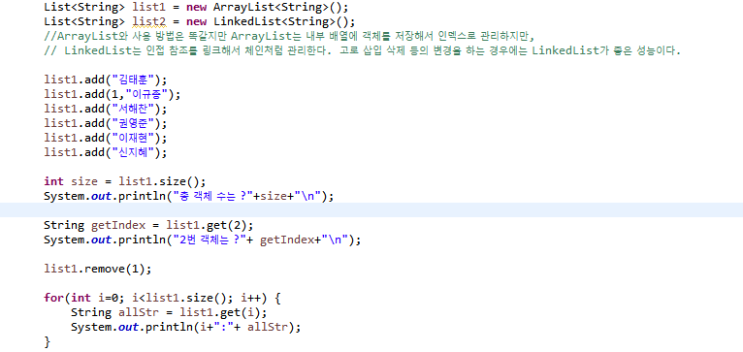

List 컬렉션 예제

Slide 6
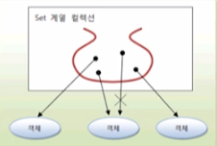
Set 컬렉션
＃ 저장 순서 유지 x ＃ 객체 중복 저장 x ＃ 하나의 null만 저장
＃ 구현 클래스
- HashSet
- LinkedHashSet
- TreeSet
＃ Iterator 인터페이스 -> Set 컬렉션은 인덱스로 객체를 검색해서 가져오는 메소드가 없다. 대신 전체 객페를 대사으로 한번씩 반복해서 가져오는 반복자를 제공해서 객체를 가져올 수 있다.
Ex) Iterator<Integer> iterator = studentSearch.iterator();

Slide 7
Set 컬렉션
＃객체 생성
- Set<E> set = new HashSet<E>();
＃ 순서 없고, 동일 객체 중복저장을 하지 않으므로 동일한 객체가 꼭 같은 인스턴스를 뜻하지 않는다.
＃ hashCode() 메소드로 해시코드를 얻어내어 이미 저장되어 있는 객체와 비교. equals() 메소드로 두 객체를 비교
hashCode() 리턴값
같음
true
동등객체
저장 안 함
equals() 리턴값
false
다름
동등객체
저장

Slide 8
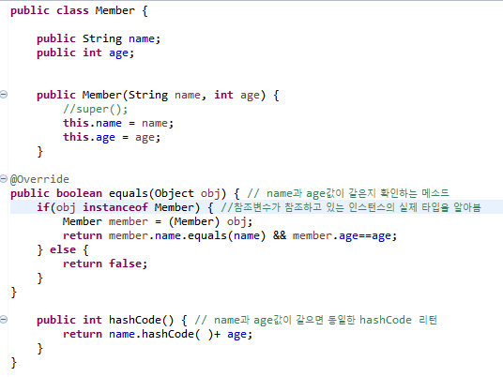
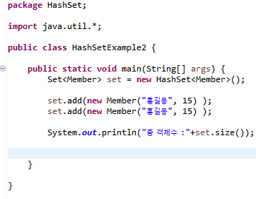
Set 컬렉션

Slide 9
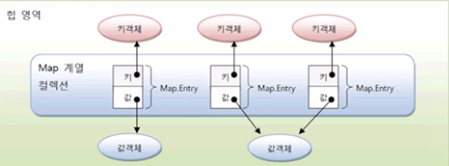
Map 컬렉션
＃ key와 value로 구성된 Map.Entry 객체를 저장하는 구조
＃ key와 value는 모두 객체 ＃ key는 중복 x, 값은 중복 저장 가능
＃구현 클래스
- HashMap
- Hashtable
- LinkedHashMap
- Properties
- TreeMap

Slide 10
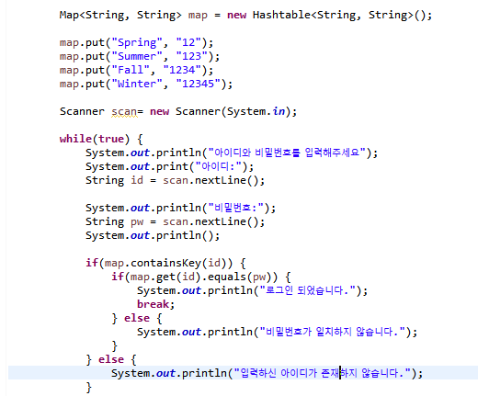
Map 컬렉션 예제

Slide 11
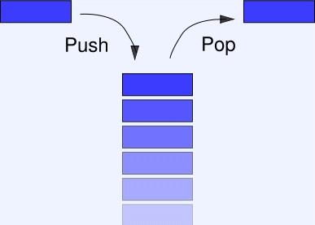
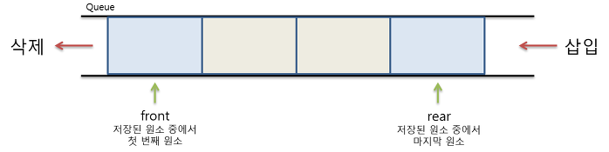
LIFO 와 FIFO 컬렉션
＃ LIFO(Last In First Out) 스택 자료구조
＃ FIFO(First In First Out) 큐 자료구조
Stack (LIFO)
Stack (LIFO)

Slide 12
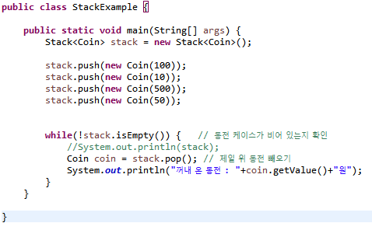
Stack 예제

Slide 13
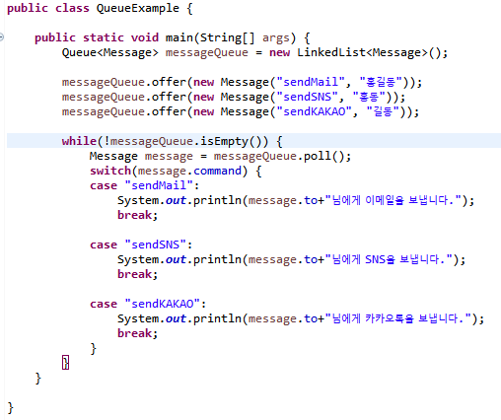
Queue 예제
//메세지 하나를 꺼낸다

Slide 14
Thank you For listening

